Slide 1
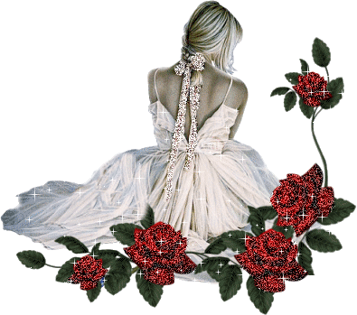
Уварова Надежда Васильевна, учитель начальных классов
МКОУ «Кислоканская СОШ» Эвенкийского района, п.Кислокан

Slide 2
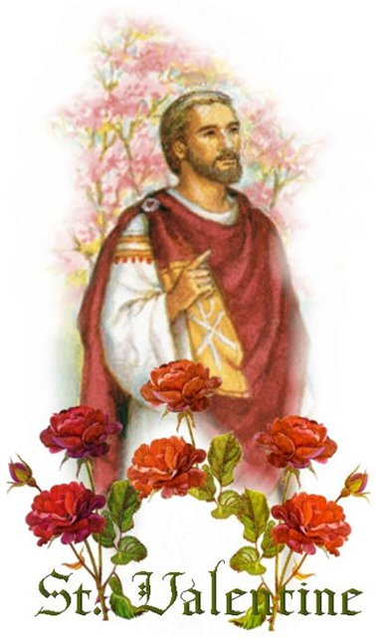
День
семьи,
любви и
верности

Slide 3
Дружба –
это созвучие душ в соединённости судеб.
Восточная мудрость
Любовь –
это встреча навсегда.
О.Бальзак
Любовь –
это чувство глубокой, сердечной привязанности.
О.Бальзак
Мать – теплица любви.
Отец – открыватель возможностей.

Slide 4
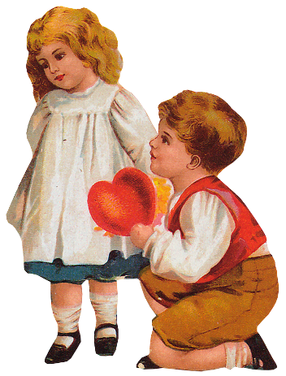

Slide 5
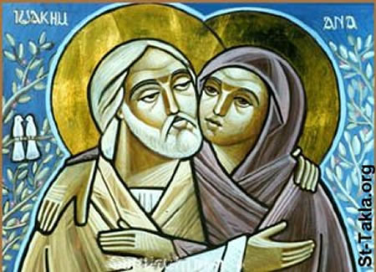

Slide 7
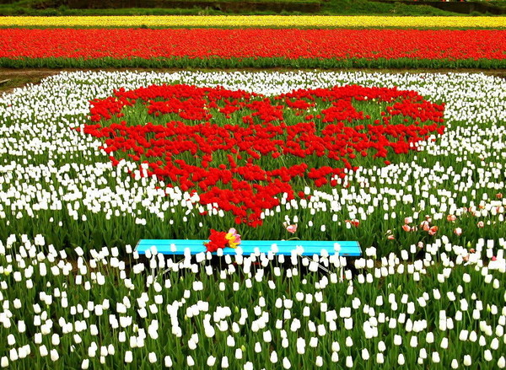

Slide 8
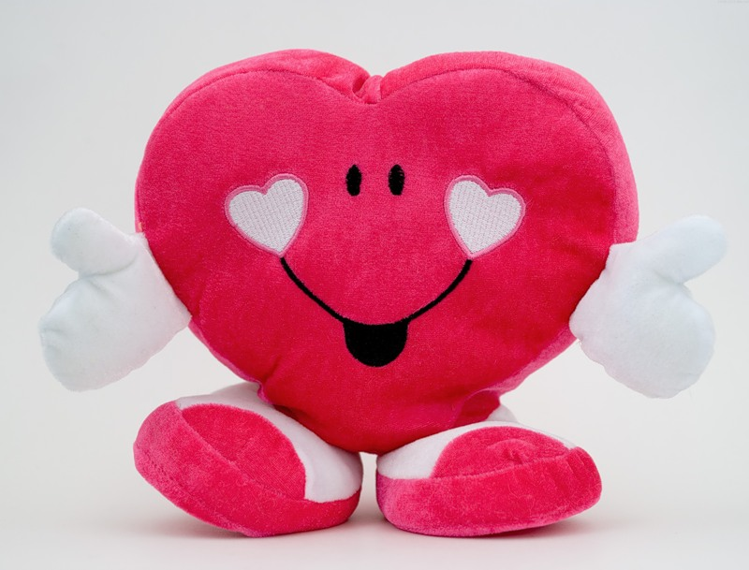
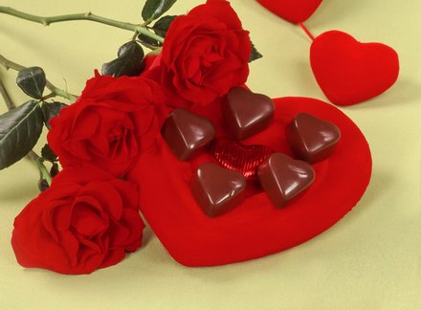
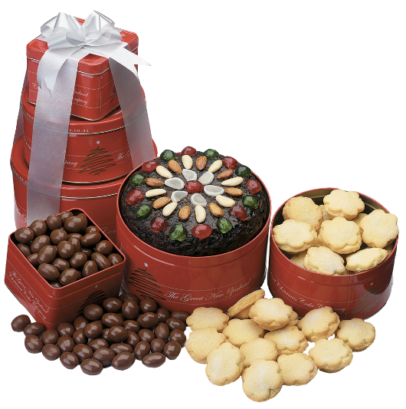
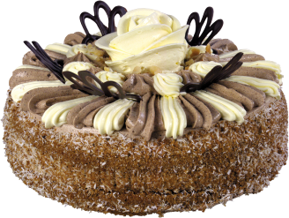

Slide 9
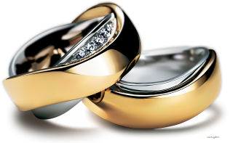
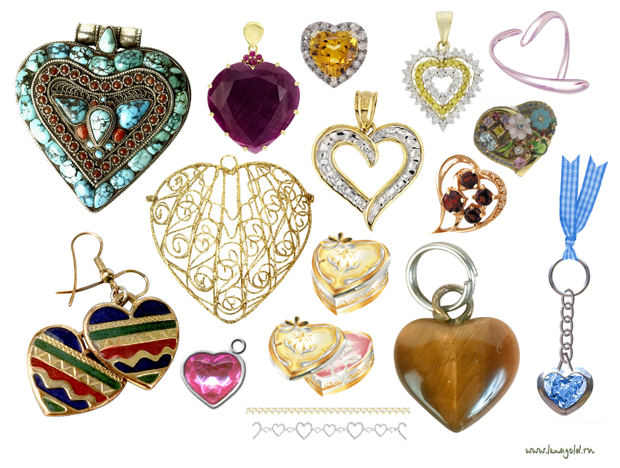
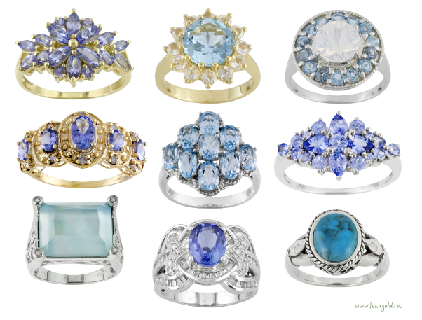
Драгоценности
Франция

Slide 10
Драгоценности
Дания

Slide 11
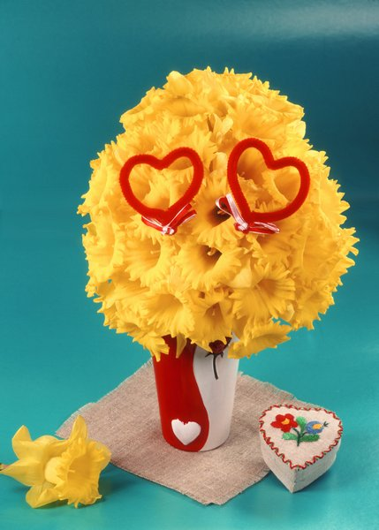
Драгоценности
Россия

Slide 12
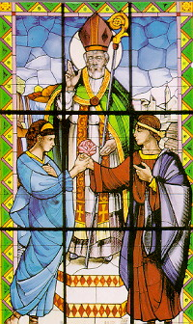
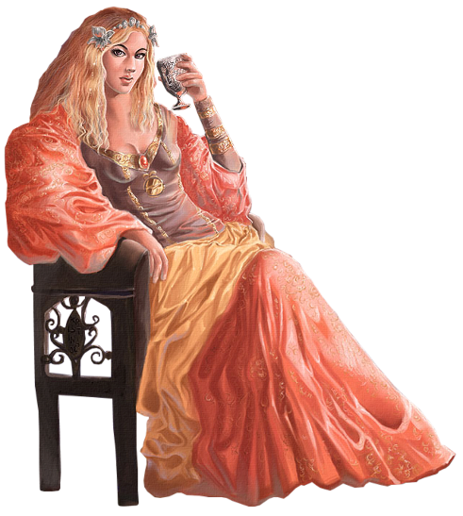

Slide 14
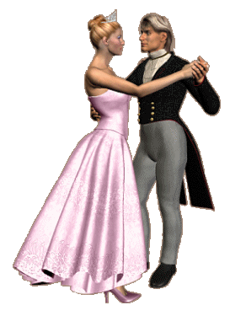
Пусть же день Валентина святого
Будет праздником вашего дома.
Чтобы вечно любовь в нём цвела
И теплом наполняла сердца.

Slide 17
Ой, мальчишки, в феврале Праздник намечается! Мне влюбиться срочно надо, Но не получается!
)

Slide 18
Нарисую Валентинку И раскрашу красками, Подарю я Леночке, Чтоб была поласковей!

Slide 19
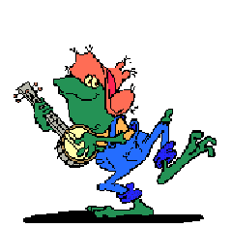
В Валентинов светлый день Обниму Валюшку, Слово нежное шепну, Подарю игрушку!
В Валентинов светлый день Обниму Светланку, Слово нежное шепну, И включу шарманку!

Slide 20
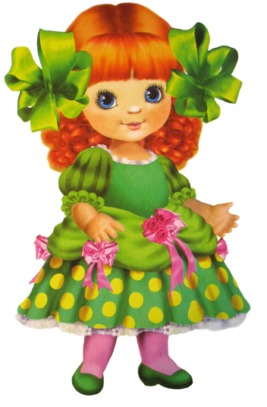
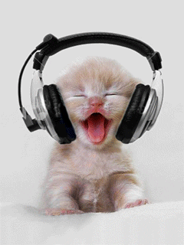
В Валентинов светлый день Обниму Настюшку, Слово нежное шепну, И спою частушку!

Slide 21
В Валентинов светлый день Обниму Наташку, Слово нежное шепну, Подарю ромашку!

Slide 22
Валентиночку - сердечко Я Машуне подпишу И вручу, и расцелую, И в объятьях задушу!

Slide 23
Мама, мама не ругай За мои отметки! Нынче празднуют любовь Взрослые и детки!

Slide 24
.
Валентинки, валентинки - Разноцветные сердца, Пусть летят они по свету И не будет им конца!

Slide 25
Использованы материалы сайтов Интернета.
Оформление: Уваровой Н.В. МКОУ КСОШ

